Slide 1
Тренды в управлении образовательной организацией: педагогическое лидерство и коллективная эффективность
Кузнецова Алла Геннадьевна, д.п.н.
директор Научного центра Российской Академии образования ТОГУ
профессор кафедры педагогики ТОГУ,
Start Presentation

Slide 2
На самом деле их больше…
Slide #
Педагогическое лидерство
Гуманитарные технологии управления
«Верните директора в образовательный процесс»
Коллективная эффективность Распределенное лидерство
A
«Управлять овцами» или «пасти котов»
«Оранжевые организации»
D
B
Доказательное управление
Контексты
Hidden Curriculum
C
Data
Action Research
Learning Study
ПОСП, КОУч
Целостный образовательный процесс≠учебный процесс

Slide 3
Педагогическое лидерство
Slide #
McKinsey, 2007, 2011;
Harris, 2013
« Ответ на вопрос о приоритетном направлении деятельности современного результативно действующего директора школы является для ведущих экспертов в области образовательной политики очевидным – это педагогическое лидерство»
А.Г.Каспржак
Наиболее высокие результаты показывают ученики тех школ, где директора являются прежде всего высококвалифицированными педагогами:

Slide 4
Ответы директоров на вопрос «Какова, по Вашему мнению, основная функция директора при управлении школой?» Исследование эффективных моделей управления А.Касрпжак, А.Кобцева, 2019

Slide 5
Что такое педагогическое лидерство?

Slide 6
Модели региональных систем повышения профессионального мастерства педагогов
Slide #
Communication
Healthy and
Safety
Morbi leo risus, porta ac consectetur ac, vestibulum at eros.
Etiam sem euismod. Nullam id dolor id nibh ultricies vehicula.
Employees / Labor Relation
Notes:
В рамках реализации целевой модели НСПР ПР будет осуществлен комплекс мероприятий, направленных как на совершенствование деятельности субъектов образования и профессионального развития педагогов на каждом уровне, так и на усиление координации и взаимодействия субъектов в рамках НСПР ПР.
Обобщение отечественного опыта построения региональных систем повышения профессионального мастерства педагогов позволил выделить ряд основных представленных ниже моделей
Модель 1. Ведущая роль – вуза (вузов), находящихся на территории региона (рисунок верхний)
Переподготовка и повышение квалификации педагогических кадров при ведущей роли вуза (вузов) на территории региона. По этому варианту вуз должен иметь лицензию на ДПО, и в структуре вуза должна быть создана структура ДПО (отдел, центр, факультет или др.). В процессе реализации программ высшего и дополнительного профессионального образования при подготовке педагогических кадров возможно осуществление образовательных программ в сетевой форме [3]. При этом, вузы вступают в отношения с другими организациями образования:
− вузы – с организациями СПО: учреждения СПО вступают в профессиональные ассоциации, становятся филиалами вузов; обеспечивается преемственность и согласование программ подготовки кадров, возможны условия целевого приема выпускников колледжа в вуз по согласованным программам подготовки кадров;
− вузы – с организациями ДПО (ИПК, ИРО): привлечение специалистов; использование вузами материальной базы ДПО (ресурсных центров) для проведения занятий, организации стажировки и практик студентов; создание межвузовских лабораторий для отработки программ, методов обучения, формирования и оценивания сформированности профессиональных компетенций;
− вузы – с государственными и муниципальными образовательными организациями региона: открытие стажировочных площадок; заключение договоров (напр., сетевых) на организацию практики студентов, подготовку выпускных квалификационных работ
Модель 2. Ведущая роль – организации среднего профессионального образования – педагогического колледжа (СПО), находящейся на территории региона (рисунок нижний).
По данной модели в ходе реализации программ подготовки кадров региональные организации СПО вступают в отношения с другими организациями образования: с вузами, организациями ДПО (ИПК, ИРО) по привлечению специалистов, использованию материальной базы вузов и ДПО (ресурсных центров) для проведения занятий, организации стажировок и практик студентов; с государственными и муниципальными образовательными организациями субъекта РФ для открытия площадок для стажировки, организации практики студентов и др. Такая модель встречается нередко в практике регионов достаточно жизнеспособна, поскольку педагогический колледж является организацией, подведомственной региональному органу управления образованием, и может быть основным исполнителем и транслятором региональной образовательной политики и инновационной политики в сфере образования.

Slide 7
Модели региональных систем повышения профессионального мастерства педагогов
Slide #
Recruitment
Strategic Human Resource Planning
3
1
Selection
Notes:
Модель 3. Ведущая роль – регионального института дополнительного профессионального образования (ИПК, ИРО) (рисунок верхний)
Основания для реализации третьей модели – наличие государственного задания учредителей, а также социального заказа со стороны общественных и образовательных организаций, негосударственных организаций, руководящих и педагогических работников.
Организации ДПО реализуют программы повышения квалификации, чаще всего в модульном режиме, что позволяет варьировать тематику и содержание курсов в связи с изменением актуальных проблем развивающегося образования, запросами слушателей, степенью их подготовленности и т. п. В последнее время большое значение приобретает переподготовка кадров к педагогической деятельности по новым профессиям, таким как тьютор, медиатор, наставник и др. [31].
При этом организация ДПО выполняет заказы различного рода: государственное задание от органа управления образованием с учётом обязательного повышения квалификации руководящих и педагогических работников 1 раз в три года и обязательное обучение отдельных категорий кадров в соответствии с приоритетами реализации ФГОС ОО и ДОО, а также инклюзивное образование, адаптированные образовательные программы и прочее, включая заказ образовательных организаций региона на реализацию программ ДПО; реализацию программ ДПО в рамках проектов, субсидий, грантов федерального и регионального уровня; персонифицированный заказ руководящих и педагогических работников региона [3].
В процессе реализации программ дополнительного профессионального образования (переподготовки и повышения квалификации) педагогических кадров институты ДПО вступают в отношения с другими организациями образования:
− с организациями СПО: создание сетевой модели ДПО в регионе, открытие базовых, стажировочных площадок по непрерывному профессиональному развитию педагогических кадров;
− с вузами: создание сетевой модели ДПО; привлечение специалистов вуза к реализации программ ДПО; использование материальной базы вуза для проведения занятий, со слушателями; организация межвузовских лабораторий, кафедр, филиалов для ведения исследований актуальных проблем развития образования; создание межвузовских региональных инновационных площадок по разработке и внедрению лучших практик обновления содержания и технологий образования, практик профессионального развития педагогических работников;
− с муниципальными методическими службами (ММС): оформление заказа на реализацию программ ДПО для педагогических и руководящих кадров муниципального образования; создание инновационных площадок на базе ММС по разработке и апробации нового содержания и форм реализации общеобразовательных программ, новых программ ДПО;
− с государственными и муниципальными образовательными организациями региона: открытие стажировочных площадок; организация практики слушателей, формирование заказа на подготовку выпускных квалификационных работ
Модель 4. Развитие профессионального мастерства педагогов при участии муниципальной методической службы (ММС) (рисунок 2нижний).
Основания для реализации модели – наличие муниципального задания, социального заказа со стороны органа управления образованием, образовательных организаций муниципального района, потребителей (педагогов и руководителей ОО). В системе муниципальных методических служб могут создаваться городские центры развития образования, которые получают лицензию на дополнительное профессиональное образование педагогических кадров [3].
В процессе профессионального развития педагогические работники ММС коммуницируют с другими образовательными организациями:
− с вузами по привлечению специалистов для реализации программ ДПО, научного руководства разработкой новых программ, модернизации содержание и технологий образования;
− с организациями СПО по привлечению специалистов СПО для участия в программах ДПО, использованию базы СПО для проведения занятий со слушателями;
− с организациями ДПО (ИПК, ИРО) по формированию заказа по организациям программ ДПО на базе муниципального района, использованию материальной базы ДПО (ресурсных центров) для проведения занятий, организации стажировки и практик слушателей;
− с государственными и муниципальными образовательными организациями для открытия стажировочных площадок, организации практики и стажировок

Slide 8
Модели региональных систем повышения профессионального мастерства педагогов
Школа - лаборатория профессионального развития педагогов
Slide #
Notes:
Модель 5. Повышение профессионального мастерства педагогов в системе внутрифирменного (корпоративного) обучения кадров (рисунок 2.22).
Основаниями для реализации модели здесь выступают профессиональная готовность административной команды образовательной организации к внутрифирменному (корпоративному) обучению кадров и потребность коллектива в саморазвитии. Немаловажным условием является готовность руководителя образовательной организации выступать основным заказчиком к НСПР ПР, видеть профессиональное развитие педагогов как ресурс реализации стратегии развития образовательной организации в контексте государственно образовательной политики.
В процессе профессионального развития кадров в условиях внутрифирменного обучения образовательные организации вступают в отношения с другими организациями образования:
− с вузами, организациями СПО по привлечению специалистов для реализации внутрифирменных семинаров, обеспечения научного руководства разработкой нового содержания и технологий образования, для участия в экспертизе профессионального мастерства педагогического коллектива;
− с организациями ДПО (ИПК, ИРО) по формированию заказа на разработку и совместную реализацию программ внутрифирменного обучения, привлечение специалистов ДПО к экспертной работе, научному руководству инновационными разработками;
− с организациями ДПО в целях использования материальной базы ДПО (ресурсных центров) для проведения занятий [31].

Slide 9
Школа - лаборатория профессионального развития педагогов
СТРАТЕГИЯ РАЗВИТИЯ ОРГАНИЗАЦИИ
СТЕРЖНЕВЫЕ КОМПЕТЕНЦИИ ПЕДАГОГОВ
ВНЕШНИЕ
РЕСУРСЫ
КОРПОРАТИВНОЕ ОБУЧЕНИЕ
Продуктивный характер
БЕНЧМАРКИНГ
ИНТЕЛЛЕКТУАЛЬНЫЕ
АКТИВЫ
ПРЕЗЕНТАЦИЯ
КАПИТАЛИЗАЦИЯ
Notes:
-Описание стержневых компетенций педагогов
-развитие индивидуальной компетенции работников путем их обучения, проведения тренингов, формирования соответствующей корпоративной культуры, нацеленной на обмен знаниями между сотрудниками, организация команд, сетевое взаимодействие;
− формирование и развитие внутрикорпоративных информационных систем и баз данных; выстраивание прогрессивной оргструктуры, ориентированной на интенсивный обмен знаниями внутри организации; осуществление действий, направленных на увеличение отдачи от имеющихся нематериальных активов – продажа или передача авторских прав, патентов, ноу-хау, лицензий и пр.;
− построение эффективных внешних связей организации, которые увеличивают конкурентоспособность, способствуют эффективному использованию ее преимуществ: формирование имиджа, управление торговой маркой, а также управление взаимодействием отдельных элементов внешней среды организации (общественные советы, читательские конференции, собрания потребителей, ассоциации выпускников и пр.);
− формирование такого взаимодействия с клиентами, организациями-аналогами, которое повышают индивидуальную компетенцию сотрудников организации (прямые контакты, социологические исследования, передача знаний на безвозмездной основе, бенчмаркинг , стажировки, дистанционное обучение и др.);
− перенос индивидуального знания (неявного) во внутрикорпоративные информационные системы (в явное знание) и закреплением его там с целью широкого использования другими сотрудниками (базы знаний, базы данных о лучших управленческих и организационных решениях, внутрикорпоративные видеоконференции, службы сообщений, электронная почта и другие технологии);
− перенос знаний из сферы взаимодействия с внешними контрагентами организации во внутрикорпоративные системы и закреплением их там с целью широкого использования сотрудниками (базы данных о потребителях и их предпочтениях, о потенциальных проблемах потребителей, горячая линия - для организации индивидуального обслуживания клиентов; сбор данных о продажах, альянсы с конкурентами для совместного решения некоторых проблем);
− одновременное использование комплекса вышеназванных стратегий, основанное на регулярном мониторинге и оценке интеллектуального капитала, его экономической эффективности .

Slide 10
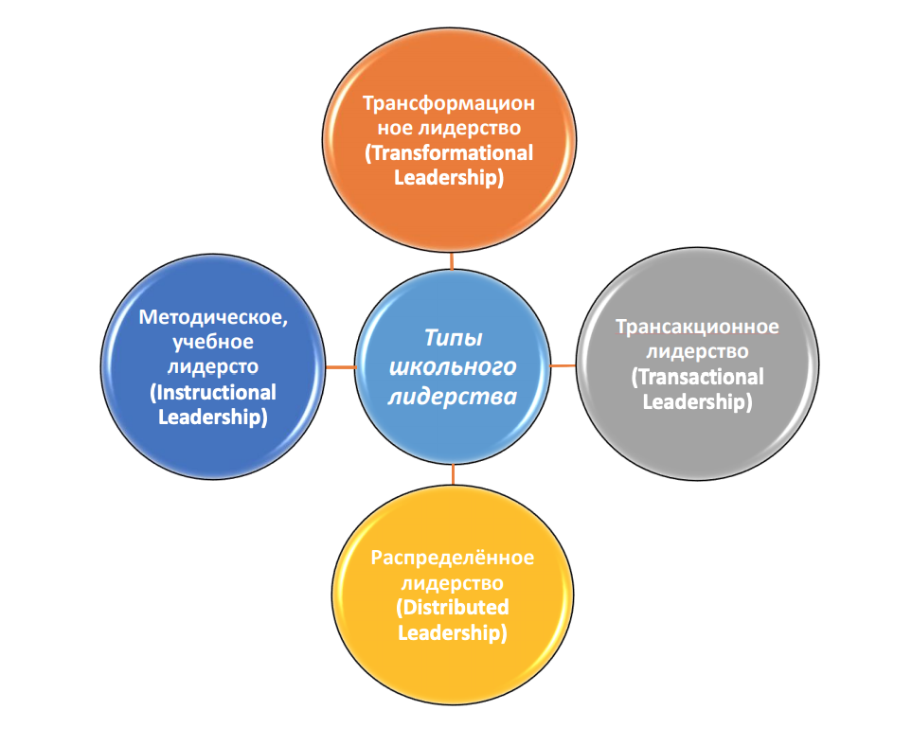
Типы школьного лидерства
https://school777.spb.ru/storage/Stuff/innovacionnaya-deyatelnost/777%20%D0%92%D1%8B%D0%BF%D1%83%D1%81%D0%BA%206.%20%D0%AD%D0%BA%D0%BE%D1%81%D0%B8%D1%81%D1%82%D0%B5%D0%BC%D0%B0%20%D1%83%D1%87%D0%B5%D0%BD%D0%B8%D1%87%D0%B5%D1%81%D0%BA%D0%BE%D0%B3%D0%BE%20%D0%BB%D0%B8%D0%B4%D0%B5%D1%80%D1%81%D1%82%D0%B2%D0%B0.pdf
Notes:
Транзакционное лидерство — это стиль лидерства, при котором лидер добивается выполнения поставленных задач от своих последователей через метод «кнута и пряника».
Трансформационное лидерство усиливает мотивацию, моральный дух и производительность последователей с помощью различных механизмов. В данной модели лидер является образцом для подражания для его последователей.

Slide 11
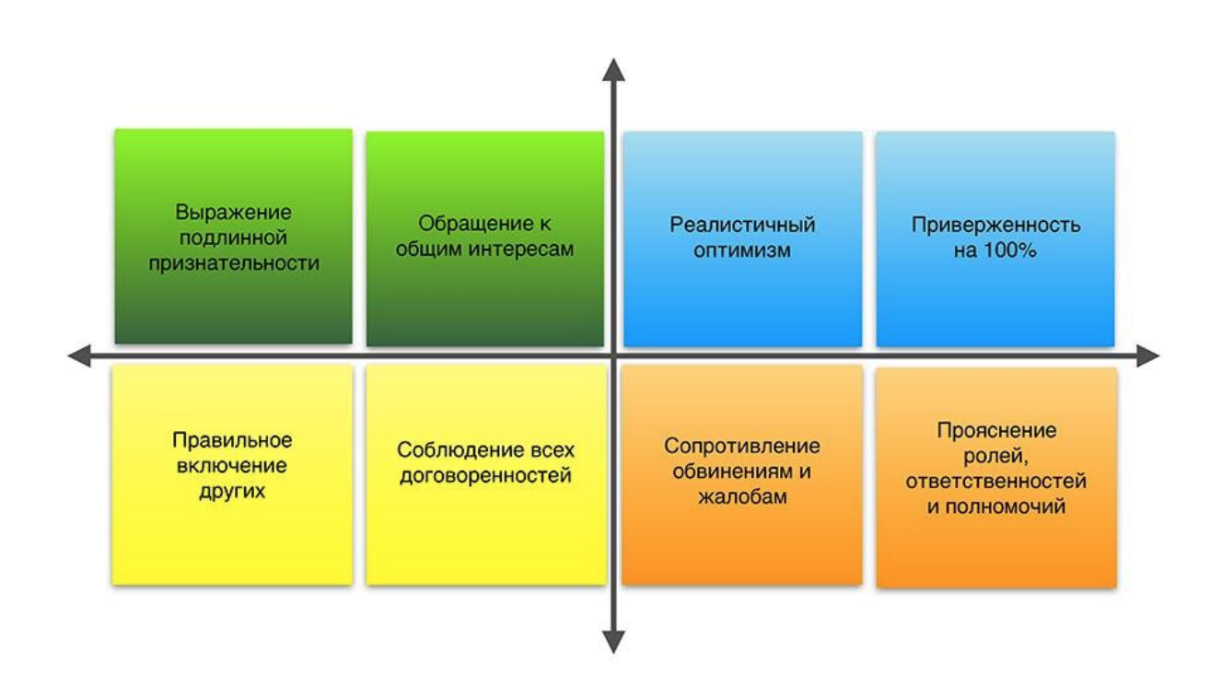
4D-система стратегий лидерства
Культивирующие
Визионеры
Включающие
Направляющие
https://54erfolg.ru/main/raspisanie/charlz-dzh.-pellerin-letit-v-novosibirsk-29-noyabrya-2-dekabrya-novosibirsk-marriott-hotel.html?yclid=6848532099895140780
Notes:
Зелёные – культивирующие лидеры в большей степени фокусируется на ценностях и людях. Их миссия – пробуждать любовь и сочувствие из глубин человеческих сердец. Ганди и мать Teresa
Жёлтый – включающая лидеры больше сконцентрированы на отношениях и создании команд. Аврам Линкольн
Синие лидера – визионеры больше привержены творчеству и стремлению к совершенству. Стив Джобс
Оранжевая – направляющие лидеры привыкли фокусироваться на системах, планах и уверенности в успехе

Slide 13
Коллективная эффективность

Slide 14
Самоэффективность
вера в эффективность собственных действий и ожидание успеха от их реализации
©Альберт Бандура, 1993
Notes:
Урок рисования в первом классе. Одна девочка очень сосредоточенно и увлечённо трудится над своей работой. Учитель:
– что это ты так старательно рисуешь?
– Бога
– Но его же никто никогда не видел
- Сейчас увидят

Slide 15
Коллективная эффективность педагогов
«общая вера группы в совместную способность организовывать и выполнять курсы действий, необходимые для достижения заданных уровней успеваемости»
©Альберт Бандура, 1997
Notes:
Анна Коровко
Ровнова Людмила Викторовна
Щелкун Надежда Игнатьевна

Slide 16
Сильная коллективная эффективность
улучшает успеваемость учащихся
смягчает негативные последствия низкого социально-экономического статуса учащихся
улучшает отношения между родителями и учителями
создает рабочую среду, которая способствует приверженности учителя школе
©Dana Brinson, Lucy Steiner
http://blendedlearning.pro/new-school/success/building-collective-effi%D1%81a%D1%81y/

Slide 17
Действия директора для повышения коллективной эффективности педагогов
Развивать знания и навыки в сфере лучших педагогических практик для превращения педагогов в источник экспертизы.
Создавать возможности для учителей совместно обмениваться информацией об учащихся и их особенностях, практиками, навыками и опытом.
Интерпретировать результаты и предоставлять действенные отзывы о работе учителей (условия успеха, вклад результатов в общую стратегию, положительная обратная связь)
Привлекать учителей к принятию школьных решений
http://blendedlearning.pro/new-school/success/building-collective-effi%D1%81a%D1%81y/
Notes:
Интерпретировать результаты и предоставить обратную связь
Согласно Линдсли, Брассу и Томасу (1995), одним из наиболее важных аспектов роли лидера в улучшении восприятия коллективной эффективности является помощь группе в интерпретации результатов работы. Вместо того, чтобы просто констатировать результаты, руководители должны контекстуализировать результаты тремя способами:
• Определите конкретные усилия, которые привели к успеху, который можно использовать в будущих усилиях.
• Объясните, как результаты вписываются в общее понимание того, что составляет успех.
• Представлять результаты таким образом, чтобы развить уверенность, одновременно смягчая тенденции к самоуверенности и самоуспокоенности (если результат успешный) или пораженчеству (если результат отрицательный). (ссылка 18)
Лидеры, которые определяют причины успеха, когда они представляют положительные результаты, и которые могут умерить успех с осознанием того, что впереди будут проблемы, могут вдохновить своих преподавателей на продолжение работы по совершенствованию своей практики. (ссылка 19) Необходима качественная, детальная обратная связь по результатам работы, чтобы построить организацию с высокой коллективной эффективностью, которая признает, что она может решать стоящие перед ней задачи.
Вовлекайте учителей в процесс принятия решений в школе
Годдард, Хой и Вулфолк Хой (2004) утверждают, что «чем больше учителей имеют возможность влиять на учебно-значимые школьные решения, тем более вероятно, что школа будет характеризоваться здравым смыслом коллективной эффективности» (ссылка 20). Эти исследователи далее описывают различные способы, с помощью которых учителя могут влиять на соответствующие учебные решения, в том числе контроль над учебной программой, учебными материалами и мероприятиями; профессиональное развитие; общение с родителями; размещение учащихся; и дисциплинарная политика.

Slide 18
Тренды в управлении образованием
Slide #
Педагогическое лидерство
Гуманитарные технологии управления
«Верните директора в образовательный процесс»
Коллективная эффективность Распределенное лидерство
A
«Управлять овцами» или «пасти котов»
«Оранжевые организации»
D
B
Доказательное управление
Контексты
Hidden Curriculum
C
Data
Action Research
Learning Study
ПОСП, КОУч
Целостный образовательный процесс≠учебный процесс

Slide 19
Гуманитарные технологии управления
Slide #
технологии повышения эффективности деятельности за счет использования ресурсов, связанных с гуманитарными знаниями о личности (интересы, потребности, мотивы)
Hi-Hume
технологии создания, изменения и обработки рамок и правил поведения людей («мягкой силы»)

Slide 21
Как управлять работниками знаний?

Slide 22
Как управлять работниками знаний?
П. Друкер:

Slide 23
Как управлять работниками знаний?
П. Друкер:
«Управлять ими надо так,
как если бы они были членами добровольной организации»

Slide 24
Анатолий Беляев.
Теория
спиральной динамики
развития культур
https://spiraldynamics.ru/o-chyom-umolchal-frederik-lalu/
Notes:
Анатолий Беляев

Slide 25
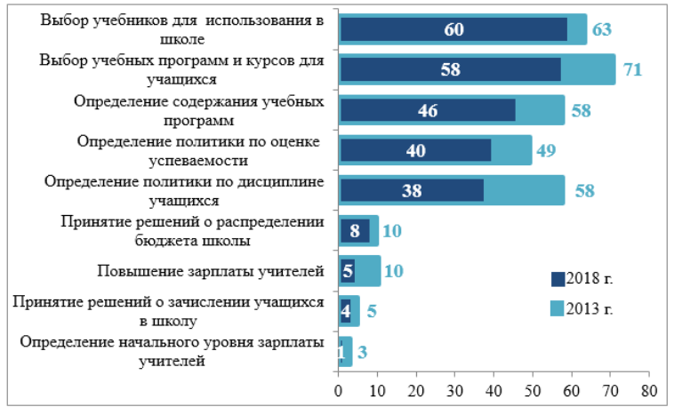
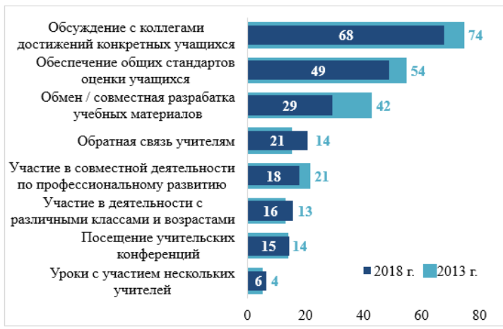
Факторы, выявленные в TALIS
Вовлеченность учителей в принятие решений
в образовательной политике организации

Slide 26
Следствие
Чувство «заложника ситуации»
«Амебы под микроскопом»
«От меня ничего не зависит»

Slide 27
Гуманитарные
технологии

Slide 28
Тренды в управлении образованием
Slide #
Педагогическое лидерство
Гуманитарные технологии управления
«Верните директора в образовательный процесс»
Коллективная эффективность Распределенное лидерство
A
«Управлять овцами» или «пасти котов»
«Оранжевые организации»
D
B
Доказательное управление
Контексты
Hidden Curriculum
C
Data
Action Research
Learning Study
ПОСП, КОУч
Целостный образовательный процесс≠учебный процесс

Slide 29
Доказательное управление
Slide #
Вместо того, чтобы полагаться на интуицию или убеждения, менеджеры используют научные исследования для управления своими организациями и повышения эффективности и производительности
Evidence-based management
применение фактической информации для принятия решений в деловых организациях

Slide 30
Аналитика- это стратегический ресурс доказательного управления
Аналитика — это процесс обнаружения, интерпретации и информирования о найденных закономерностях в данных, а также использование средств, которые помогают организации анализировать любые данные в любой среде и на любых устройствах с целью выявления возможностей повышения эффективности и развития.
Notes:
Аналитика — это процесс обнаружения, интерпретации и информирование о найденных закономерностях в данных, а также использование средств, которые помогают всей компании анализировать любые данные в любой среде и на любых устройствах. Аналитика предлагает и дополнительные возможности для достижения желаемых результатов, такие как оптимизация, снижение затрат и взаимодействие со стейкхолдерами. Те, кто успешно использует аналитику данных, не полагаются на интуицию и предпочитают результаты, основанные на анализе данных. В идеальном сценарии руководители создают объективную и беспристрастную методологию, и таким образом получают результаты без предвзятых мнений и былого опыта.

Slide 31
Смыслы аналитики «от потребителя»
Это использование принципов, в силу которых рассуждение принимает доказательный характер:
Это инструмент, позволяющий сделать безошибочные выводы;
это анализ тенденций, по данным которого можно сделать прогноз развития или деградации какой-либо системы;
Это способ сбора и использования информации, чтобы потом принимать решения на основе фактов;
Это «увеличение информации», улучшение понимания причинно-следственных связей в процессе функционирования или развития системы
Курс «Умная аналитика в управлении образованием» НИУ ВШЭ https://www.coursera.org/learn/smart-analytics-education

Slide 32
2 источника доказательного управления
+
Сбор и анализ данных
о своей организации
Результаты научных исследований,
экспертно-аналитические материалы

Slide 33
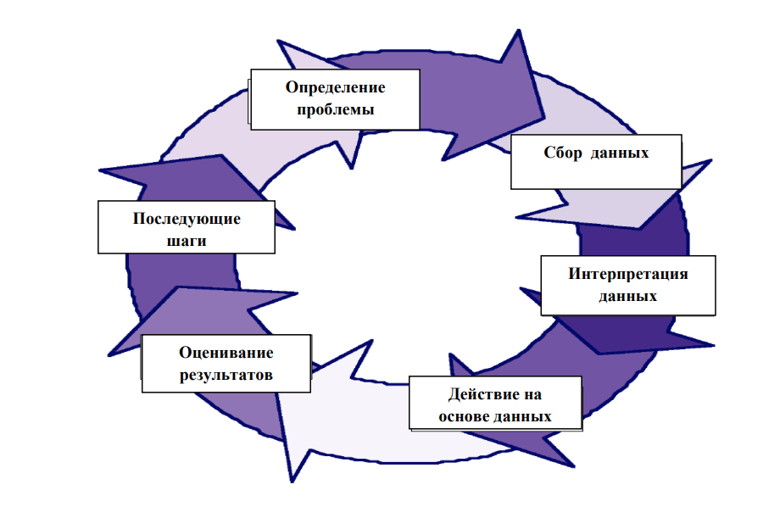
Action Research
процедура, в которой участники некоторой социальной системы вовлекаются в процесс сбора данных о самих себе с целью осуществления коррекционной или развивающей деятельности
Исследование в действии
Уолтерс-Адамс, 2006

Slide 34
Lesson Study
Изучение урока
педагогический подход, представляющий собой особую форму «Исследования в действии» на уроках, способствующую совершенствованию знаний в области учительской практики.
Подход основан в Японии в 70-х годах 19-го столетия, опередив примерно на 70 лет используемый на Западе подход «Исследование в действии».

Slide 35
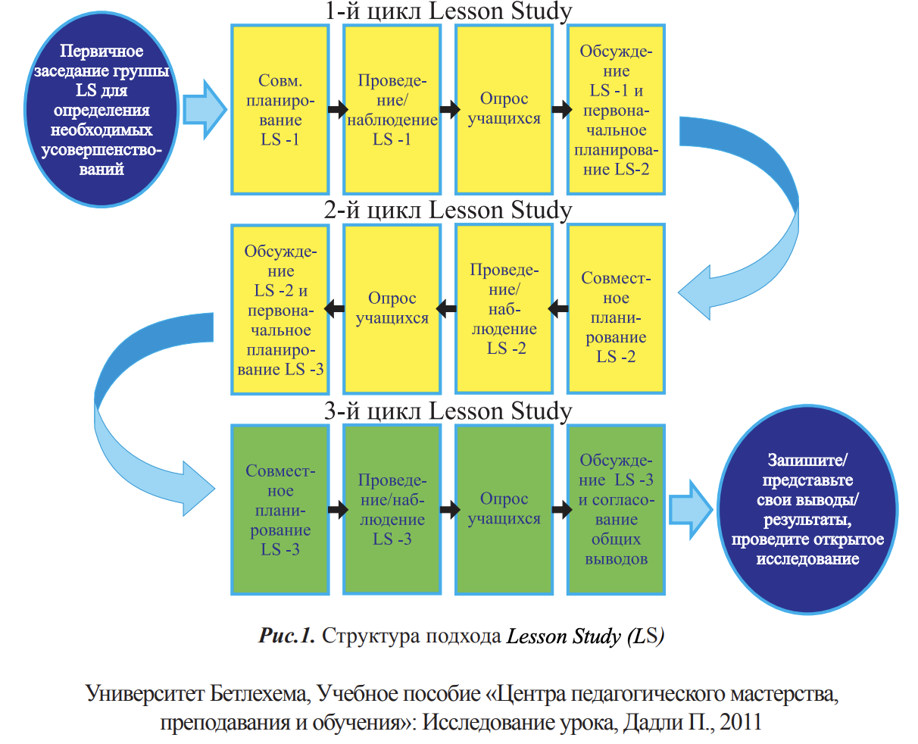
Методология Lesson Study
500+ Перезагрузка методической работы школы
https://www.youtube.com/watch?v=LEbpTFAN08Q
http://figym.kz/uploads/LS_tpp.pdf

Slide 36
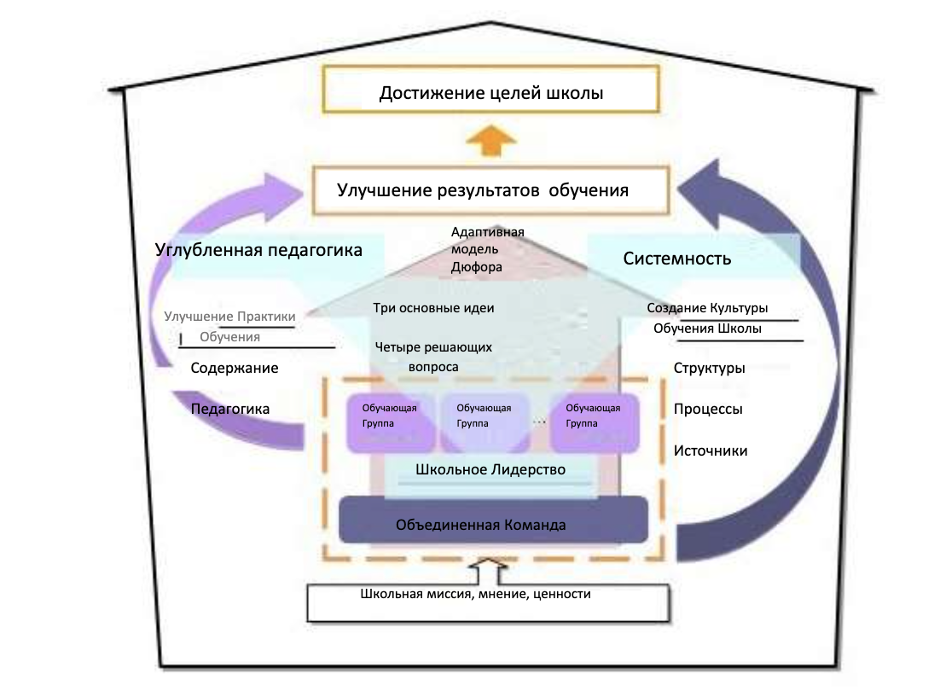
Модели ПОС и КОУч
Обучающаяся группа
Обучающаяся группа
Обучающаяся группа
500+ Модель профессионального развития педагога
https://www.youtube.com/watch?v=Egx-f_OXEm8

Slide 37
Тренды в управлении образованием
Slide #
Педагогическое лидерство
Гуманитарные технологии управления
«Верните директора в образовательный процесс»
Коллективная эффективность Распределенное лидерство
A
«Управлять овцами» или «пасти котов»
«Оранжевые организации»
D
B
Доказательное управление
Контексты
Hidden Curriculum
C
Data
Action Research
Learning Study
ПОСП, КОУч
Целостный образовательный процесс≠учебный процесс

Slide 38
Контексты
Hidden Curriculum
Slide #
“Реальная система шире и богаче формальной: она включает в себя не только уроки,
факультативы, внеклассные мероприятия, но и все иные, порой трудноуловимые, но
очень важные для развития личности влияния, которые данная школа, находящиеся в ней
люди (дети и взрослые) оказывают на учащихся”
В педагогическом процессе
Есть сторона «вынудительная», а есть сторона «свободная» (П.Ф.Каптерев)

Slide 39
Неявные реальности
Hidden Curriculum - «скрытый учебный план» (А.Н.Тубельский)
«Рассол» (В.А. Караковский)
Контексты образования (И.Д. Фрумин)
Поэзис практики педагогической (М.Н. Невзоров)

Slide 40
Чему на самом деле учит ваша школа?
Slide #

Slide 41
На уроках невозможно развить
Slide #
Способность стать автором своей судьбы
Soft Skills
Sels Skills
Способность ответственно принимать решения
Альтруизм и готовность к социальной поддержки
И многое другое
Патриотизм
Навыки эффективной коммуникации
Сострадание
Психология победителя

Slide 42
Новая организация
Новые
институциональные
формы
Неинституциональные
формы
(«расшколивание»)

Slide 43
Юрий Владимирович Завельский
Slide #
«Работа директора школы адская:
она требует
эрудиции Аскадии,
красоты Афродиты,
выносливости Геракла,
бескорыстия святой Клары
и финансового гения Генри Форда»
Основатель и директор Московской гимназии на Юго-Западе № 1543 с 1975 по 2018 г.

Slide 44
Тренды в управлении образованием
Slide #
Педагогическое лидерство
Гуманитарные технологии управления
«Верните директора в образовательный процесс»
Коллективная эффективность Распределенное лидерство
A
«Управлять овцами» или «пасти котов»
«Оранжевые организации»
D
B
Доказательное управление
Контексты
Hidden Curriculum
C
Data
Action Research
Learning Study
ПОСП, КОУч
Целостный образовательный процесс≠учебный процесс

Slide 45
Продолжение следует?
Slide #
Сетевая программа магистратуры «Управление образованием» ТОГУ+ НИУ ВШЭ
Ночной клуб директоров ГЕНШТАБ
Самообразование

Slide 46
Тренды в управлении образовательной организацией
Кузнецова Алла Геннадьевна, д.п.н.
директор Научного центра Российской Академии образования ТОГУ
профессор кафедры педагогики ТОГУ,
012164@pnu.edu.ru
@alla_kuznetsova
@alla_kuznetсova
+7-962-226-06-62

